Slide 1
Внутренняя энергия и способы ее изменения преподаватель Н.А.Малышева
Урок изучения нового материала

Slide 2
Цель урока
Обобщение, закрепление и коррекция ранее полученных знаний о понятии «внутренняя энергия». Расширение и систематизация знаний, их практическая направленность.

Slide 3
Задачи урока
ОБРАЗОВАТЕЛЬНАЯ
Формирование знаний об основных положениях МКТ, обобщение широкого круга физических явлений на основе данной теории. Систематизация понятий, их мировоззренческой интерпретации в современной научной картине мира.

Slide 4
Задачи урока
РАЗВИВАЮЩАЯ
Формирование умений самостоятельно приобретать и применять знания, наблюдать и объяснять физические явления, а также умений пользоваться учебником, дополнительной литературой. Развитие познавательного интереса к физике и технике, творческих способностей. Формирование осознанных мотивов учения.

Slide 5
Задачи урока
ВОСПИТАТЕЛЬНАЯ
Воспитание аккуратности, навыков письменной и устной речи. Воспитание способности следовать нормам поведения.

Slide 6
Обедая, я часто замечал, что некоторые блюда сохраняют своё тепло гораздо дольше других, а яблочные пироги и яблоки с миндалём оставались горячими удивительно долго. Сильно поражённый такой необычной способностью сохранять теплоту, которой обладали яблоки, я часто размышлял о ней; обжигая рот яблоками или встречая другие блюда с такими же свойствами, я всегда пытался, но напрасно, найти хоть какое-нибудь объяснение этому удивительному явлению...Позднее, заведуя сверлением пушечных стволов в мастерских военного арсенала в Мюнхене, я был сильно поражён тем значительным количеством тепла, которое за короткое время получает ствол при сверлении. Румфорд (физик Томсон)

Slide 7
1. Какое движение
называют тепловым?
2. Как связано движение
молекул с температурой
тела?
3. Как связано движение
молекул с температурой
тела?

Slide 9
Вспомним!
- что такое энергия
- виды энергии тела
- закон сохранения энергии
- что такое температура
- что такое деформация

Slide 10
ЭНЕРГИЯ
Энергия, которая определяется взаимным положением взаимодействующих тел или частей одного и того же тела.
Энергия, которой обладает тело вследствие своего движения.
ПОТЕНЦИАЛЬНАЯ
КИНЕТИЧЕСКАЯ
Взаимное превращение

Slide 11
Внутренняя энергия
В состав внутренней энергии входят:
кинетическая энергия поступательного, вращательного и колебательного движения молекул;
потенциальная энергия взаимодействия атомов и молекул;
внутриатомная и внутриядерная энергии.

Slide 12
Внутренняя энергия
Суммарная энергия движения и взаимодействия всех частиц, из которых состоит тело.
Кинетическая энергия молекул тела
Потенциальная энергия молекул тела

Slide 13
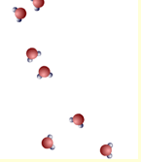
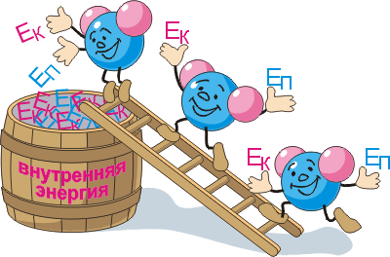
Внутренняя энергия тела
Евн = Еп + Ек всех молекул тела
Молекулы обладают потенциальной энергией, т.к. взаимодействуют друг с другом
Молекулы обладают кинетической энергией, т.к. непрерывно движутся
Еп зависит от расстояния между молекулами (агрегатного состояния вещества)
Ек зависит от скорости движения молекул (температуры)

Slide 14
Зависимость внутренней энергии тела от температуры
t ↑ → vмолекул ↑ → Uвн ↑
t ↓ → vмолекул ↓ → Uвн ↓
Выясним, какими способами
можно изменить
внутреннюю энергию тела

Slide 15
Изменить внутреннюю энергию тела – это значит нагреть тело или остудить.
Внутренняя энергия тела не является какой-то постоянной величиной. У одного и того же тела она может меняться. Как определить что внутренняя энергия тела изменилась?
По его температуре и агрегатному состоянию.

Slide 16
«Очень хорошо известно, что теплота возбуждается движением: от взаимного трения руки согреваются, дерево загорается пламенем; при ударе кремня об огниво появляются искры; железо накаливается от проковывания частыми ударами...» М.В.Ломоносов

Slide 17
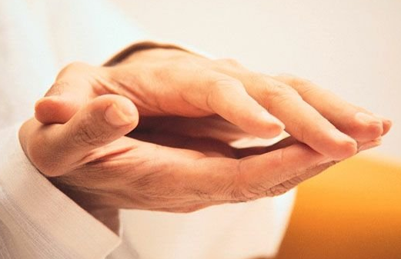
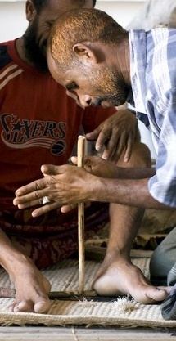
Совершение работы
Потрите несколько секунд ладонь о ладонь. Что вы чувствуете?
Как добывали огонь в древности?
Почему нагреваются детали работающего двигателя?

Slide 18
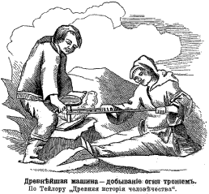

Slide 19
Увеличение внутренней энергии произошло за счет совершения работы при натирании трубки веревкой
Способ 1

Slide 20
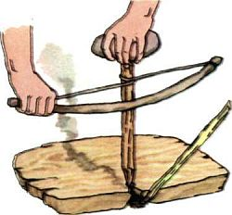
Внутреннюю энергию тела можно увеличить, совершая над телом механическую работу. (удар, сгибание, разгибание – деформация)

Slide 21
Сжатый воздух выталкивает пробку и при этом охлаждается.
Внутренняя
энергия тела
уменьшается,
если тело само
совершает
механическую работу

Slide 22
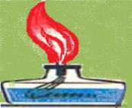
Вода в цилиндре нагревается,
кипит, образуется пар.
Нагретый пар расширяется
и выталкивает пробку.
Внутренняя энергия пара
превращается
в механическую
энергию пробки

Slide 23
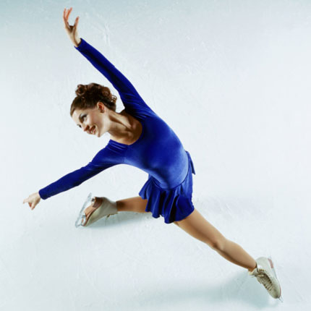
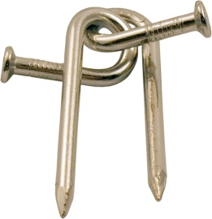
Совершение работы
Удар
Трение
Деформация

Slide 24
Способ 2
100⁰ С
60⁰ С
Металлический цилиндр
передал воде
часть своей внутренней энергии

Slide 25
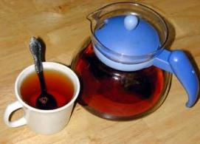
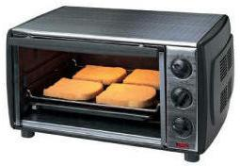
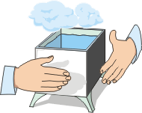
Процесс изменения внутренней энергии без совершения работы над телом или самим телом называется теплопередачей

Slide 26
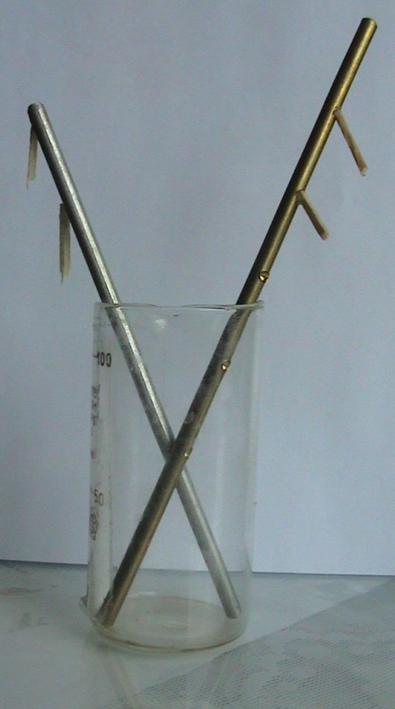
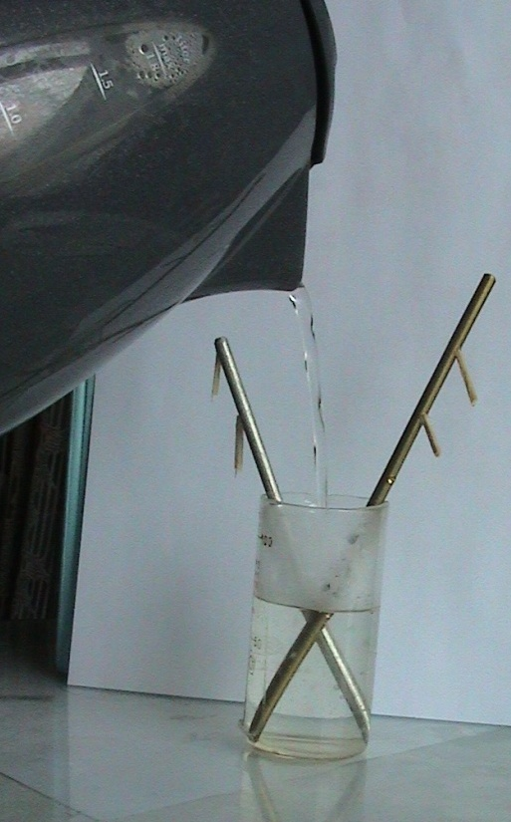
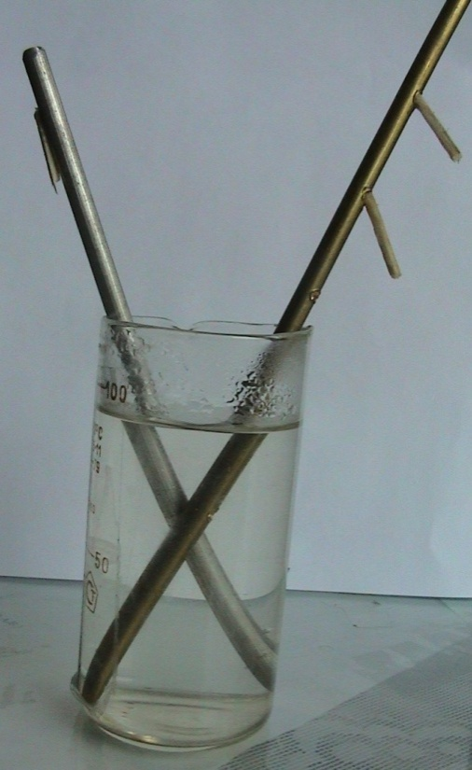
Теплопроводность
Тип теплопередачи, когда тепло перемещается от более нагретых участков тела к менее нагретым вследствие теплового движения молекул.

Slide 27
Конвекция
Перенос энергии струями жидкости или газа.
Опыт
В сосуд с водой опустите кристаллы марганцовокислого калия.
Поставьте сосуд на огонь. Наблюдайте за жидкостью.
Конвекция в твёрдых телах происходить не может.

Slide 28
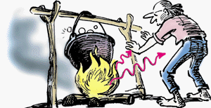
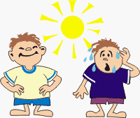
Излучение
Перенос энергии в виде электромагнитных волн.
Излучение может осуществляться в полном вакууме.
Темные тела лучше поглощают и излучают энергию.

Slide 29
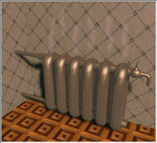
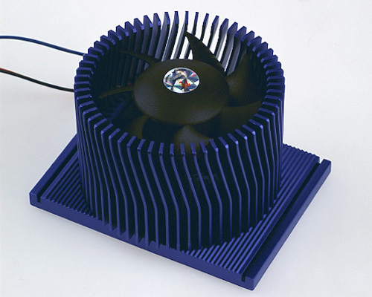
Теплообмен
конвекция
теплопроводность
излучение

Slide 31
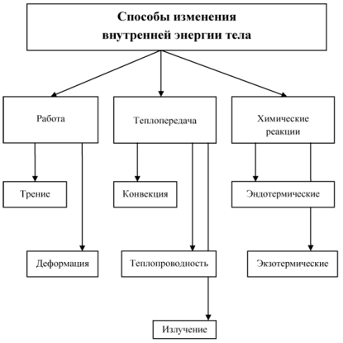

Slide 32
Во что лучше всего завернуть кастрюлю, чтобы сохранить ее содержимое горячим: газету, пуховое одеяло, фольгу, полотенце?
Почему для возникновения конвекции в жидкости ее надо подогревать снизу?
Какой способ теплопередачи позволяет людям греться у костра?
Каким способом осуществляется теплопередача от Солнца к Земле?
Чтобы поверхность тела, например дирижабля, как можно меньше нагревалась солнцем, ее покрывают краской. Какую краску следует выбрать для этого: чёрную, синюю, красную, серебристую?

Slide 33
Ответ: Над проволокой совершается механическая работа. Механическая энергия превращается во внутреннюю.
Если кусок алюминиевой проволоки расклепать на наковальне или быстро изгибать в одном и том же месте то в одну, то в другую сторону, то это место сильно нагревается. Объясните явление.

Slide 34
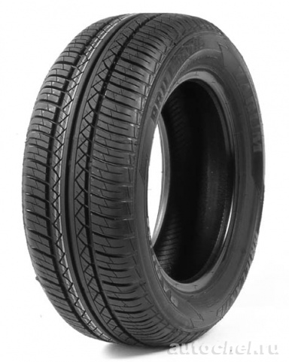
Ответ: Покрышки нагреваются за счёт работы трения при частичном проскальзывании из по полотну дороги, и за счёт работы деформации покрышки при качении.
Чем объясняется сильный нагрев покрышек автомобиля во время длительной езды?

Slide 35
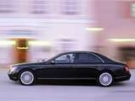
Ответ: При остановке кинетическая энергия автомобиля превращается во внутреннюю энергию тормозных колодок. Чтобы каждый раз после остановки приобрести необходимую скорость, в двигателе должно быть израсходовано дополнительно некоторое количество горючего.
Когда автомобиль расходует больше горючего: при езде без остановки или с остановками? Почему?

Slide 36
Какие виды теплопередачи используются при работе отопительной батареи?

Slide 37
Домашнее задание
Подумайте!
Все любят печеную на костре картошку. Обычно ее помещают в слой золы и углей. Если взять крупную картофелину и разместить ее таким образом: наполовину закопать в землю, а другую половину засыпать золой и горячими углями. Через некоторое время можно проверить готовность картошки. Окажется, что верхняя часть испеклась, а нижняя – сырая. Что можно сказать о теплопроводности картофеля и земли на основании этого опыта?

Slide 38
Практическое значение внутренней энергии
За счет внутренней энергии топлива работают паровые турбины электростанций, совершают работу двигатели автомашин, теплоходов.
За счет внутренней энергии продуктов питания осуществляется жизнедеятельность всех животных и людей.

Slide 39
Что человек нарушает в данном случае?

Slide 40
При понижении температуры Земного шара всего на один градус выделилась бы энергия, примерно в миллиард раз превосходящая вырабатываемую ежегодно всеми электростанциями мира.

Slide 41
Хвала великому светилу!
Спустя столетья солнца жар
Чудесно переходит в силу, Свет, электричество и пар.
Сюлли-Прюдом

